Slide 1
Seminární newsfeed
Jaro 2024

Slide 2
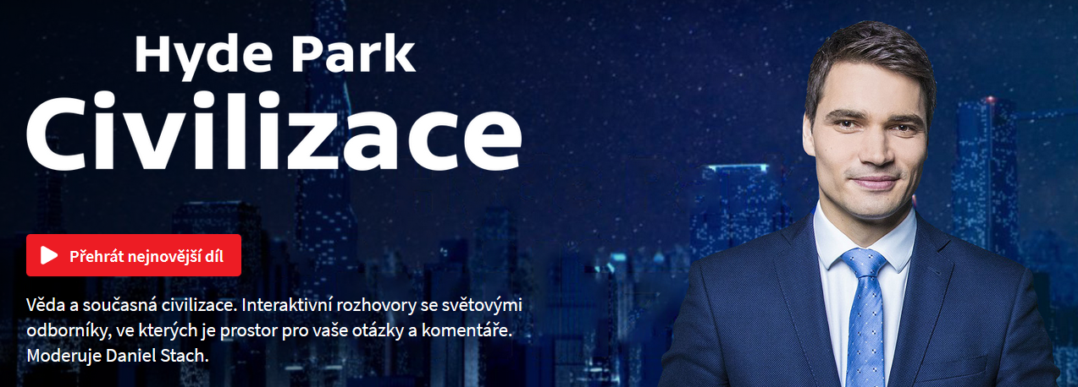
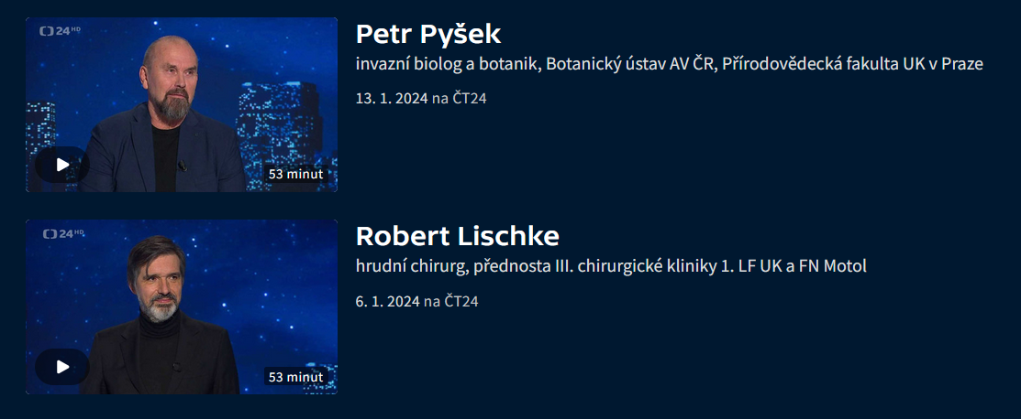
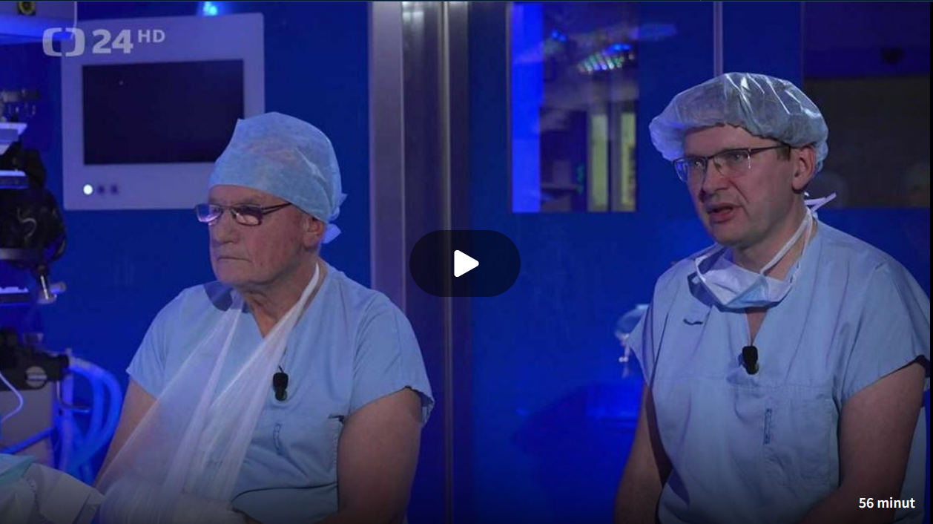
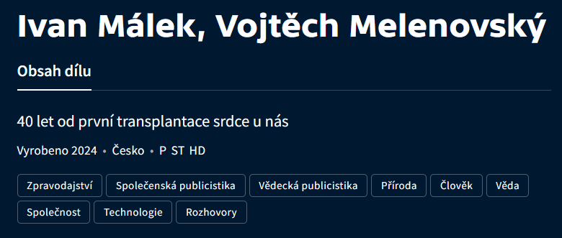
Archiv Hyde Park Civilizace

Slide 3
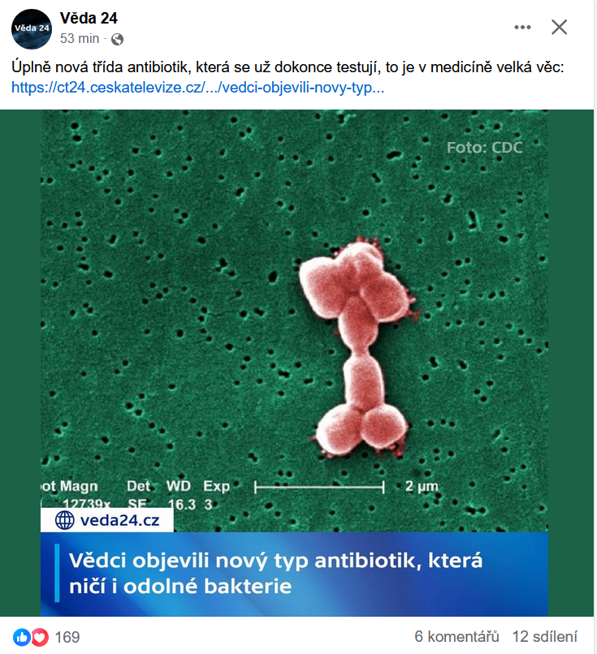
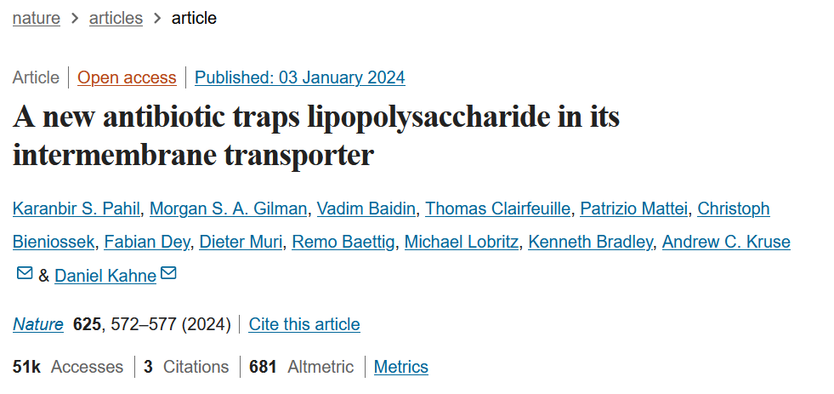
Odkaz na původní článek

Slide 4
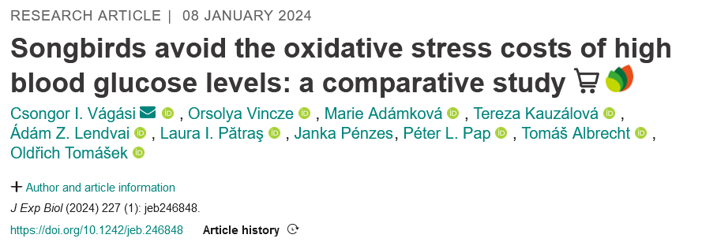
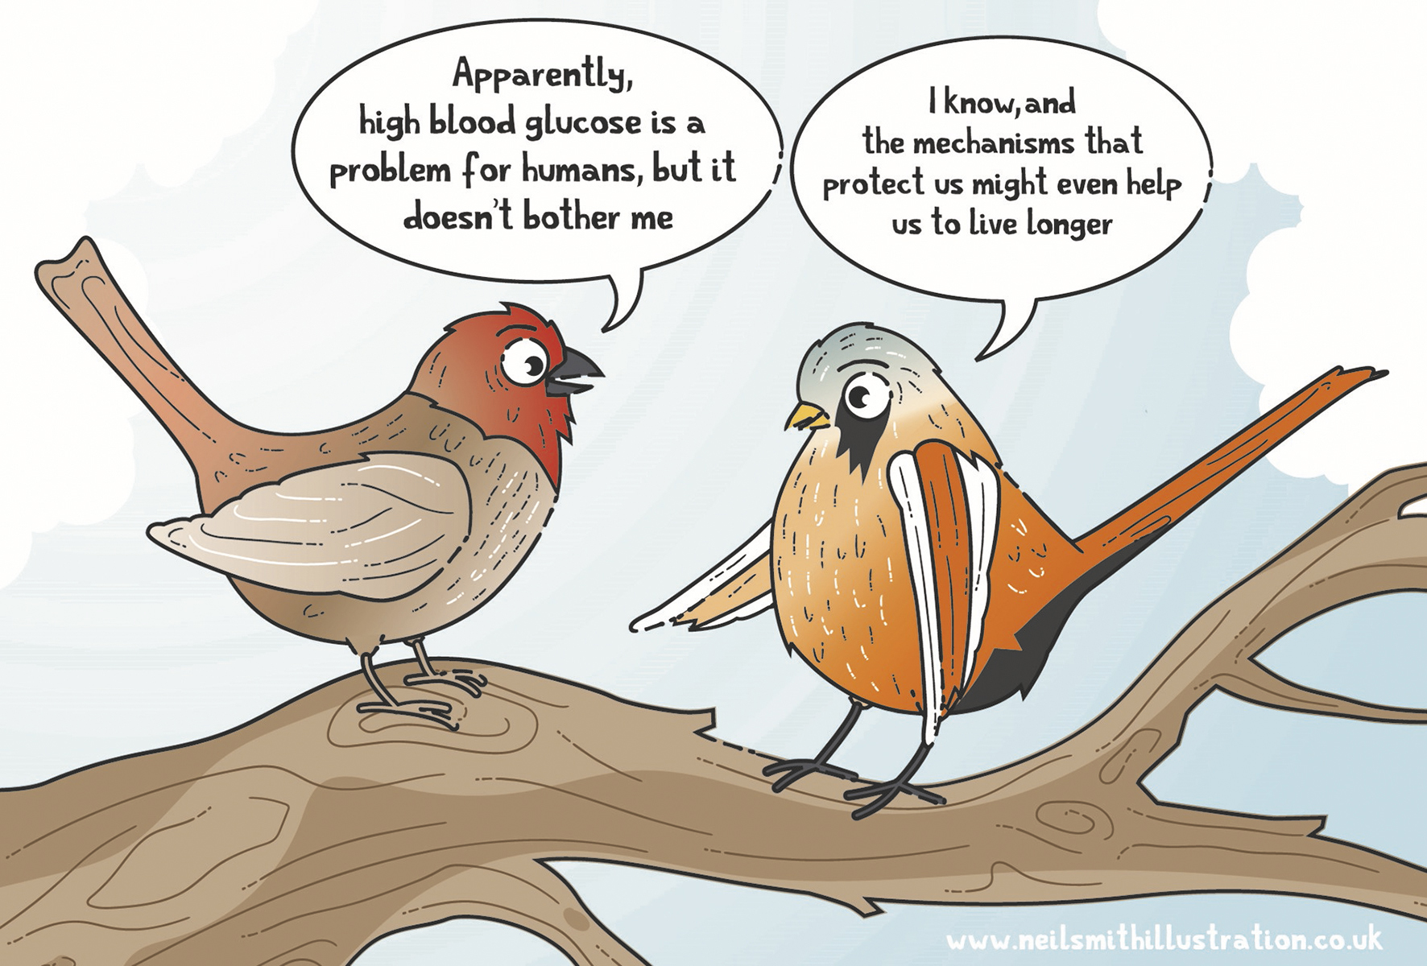

Slide 5
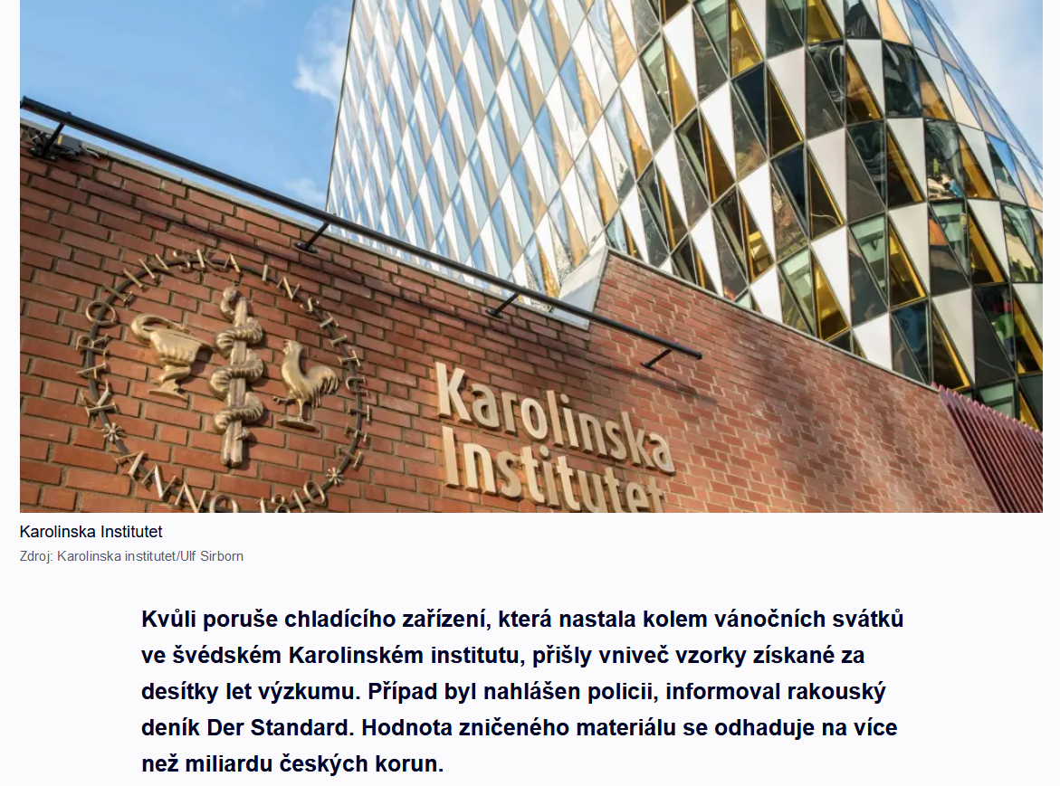
odkaz

Slide 6
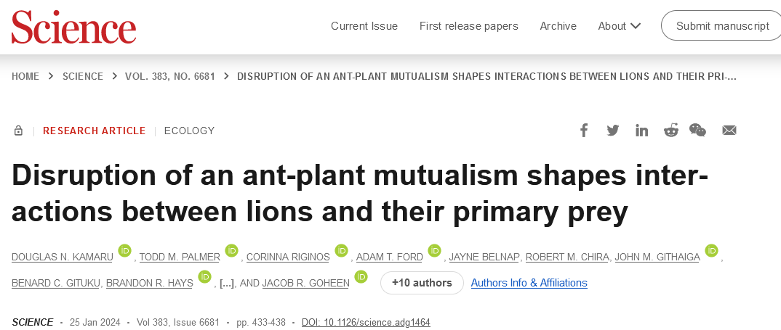
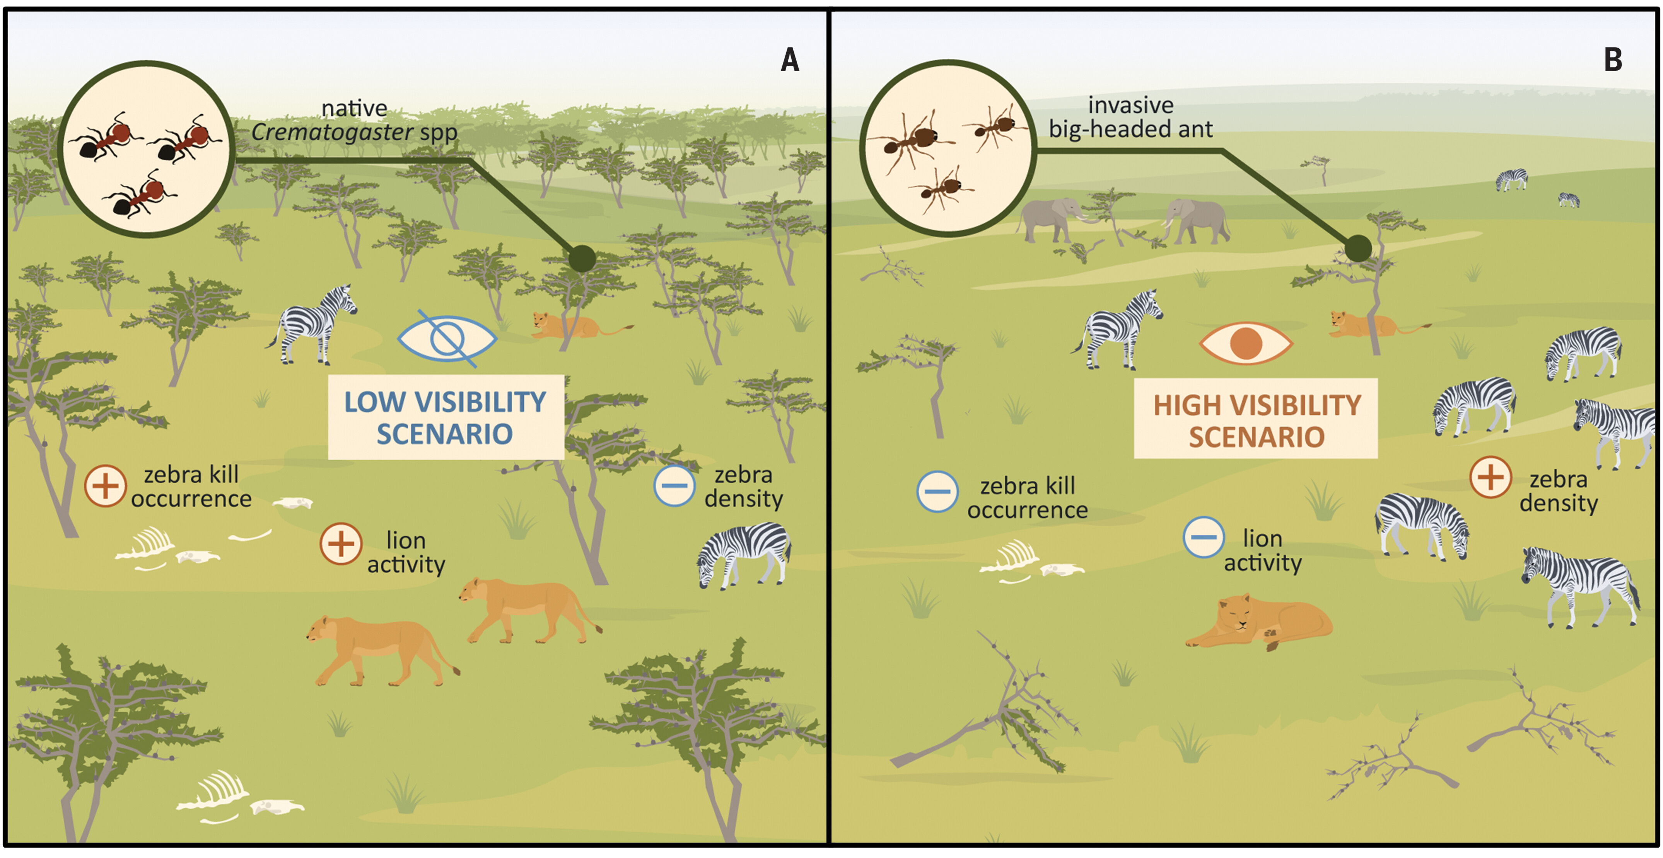
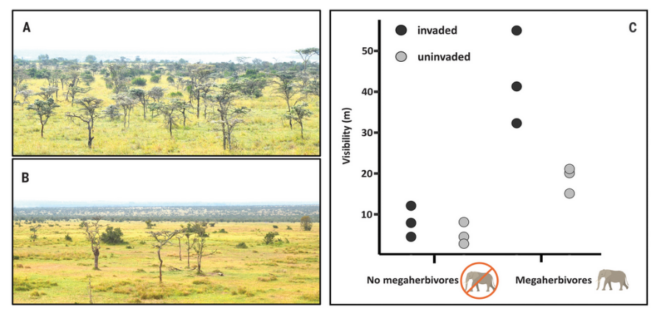
článek

Slide 7
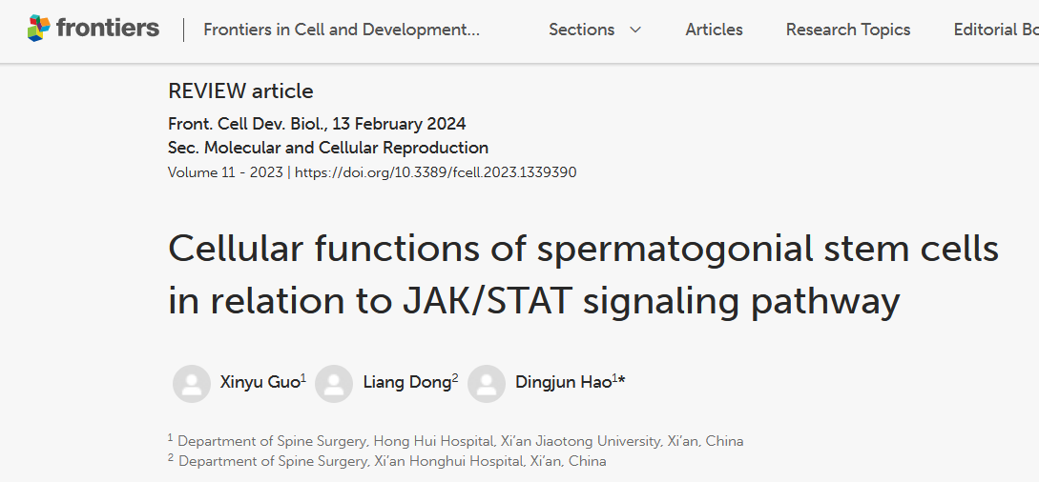
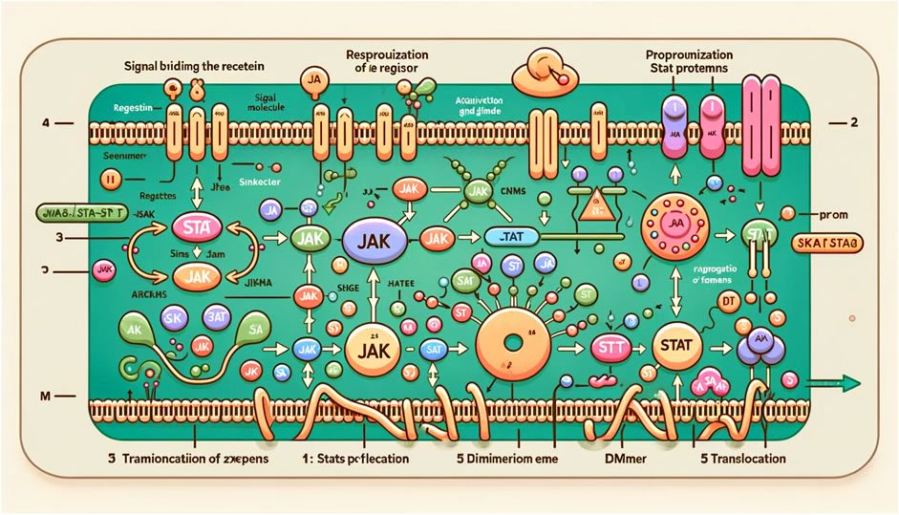
Odkaz na článek

Slide 8
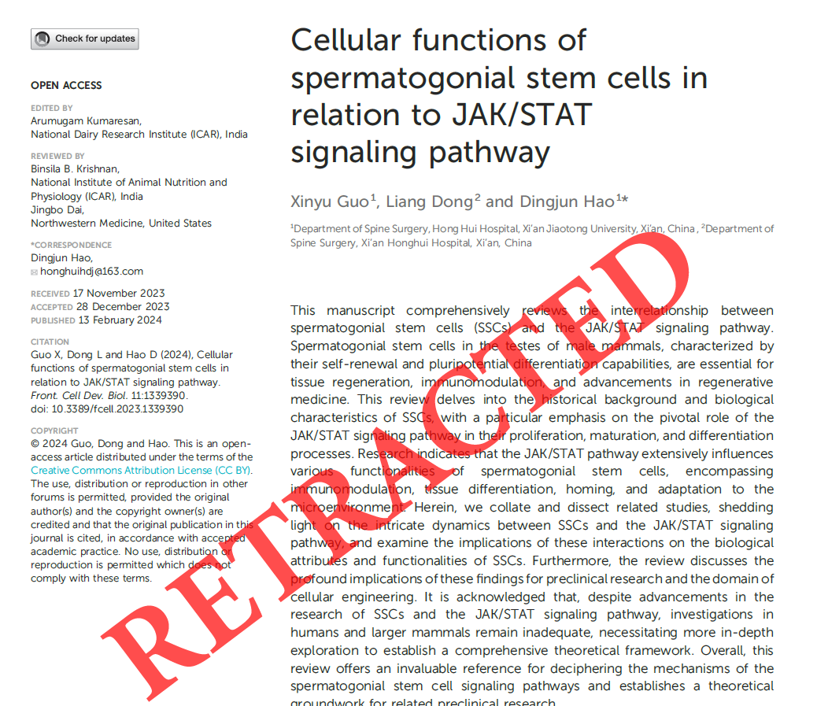
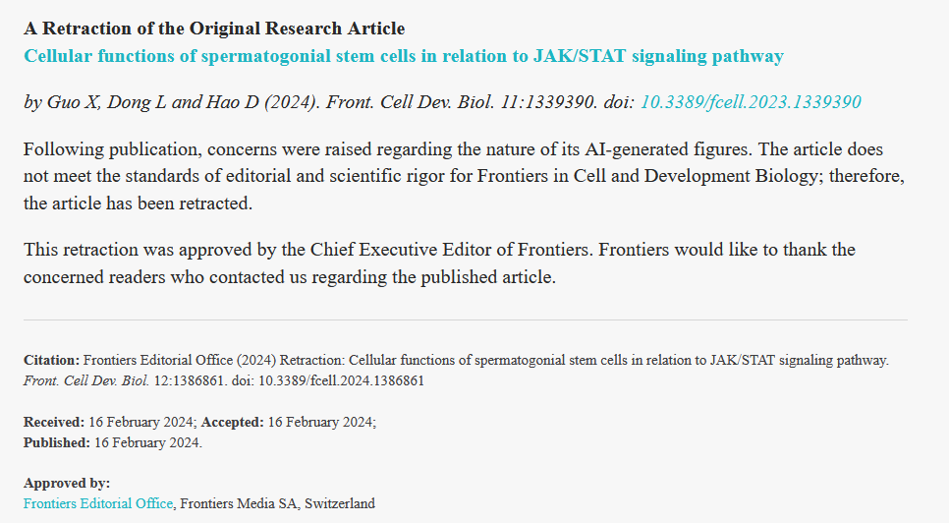

Slide 9
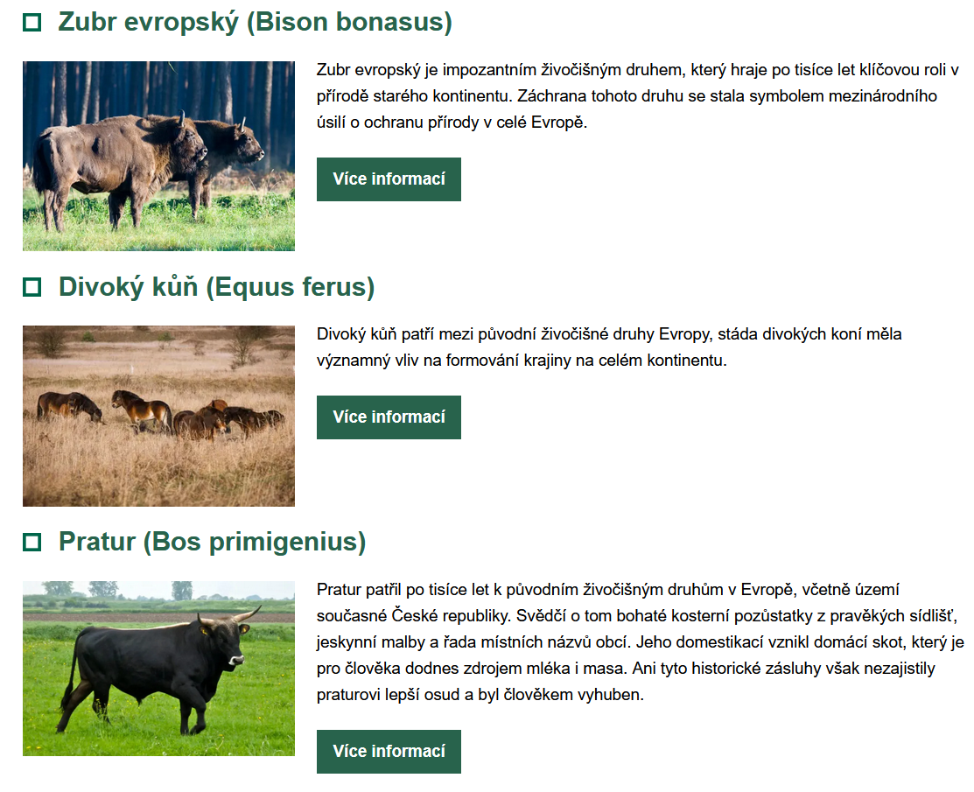
Stránky se záznamy
Živé přenosy na FB

Slide 10
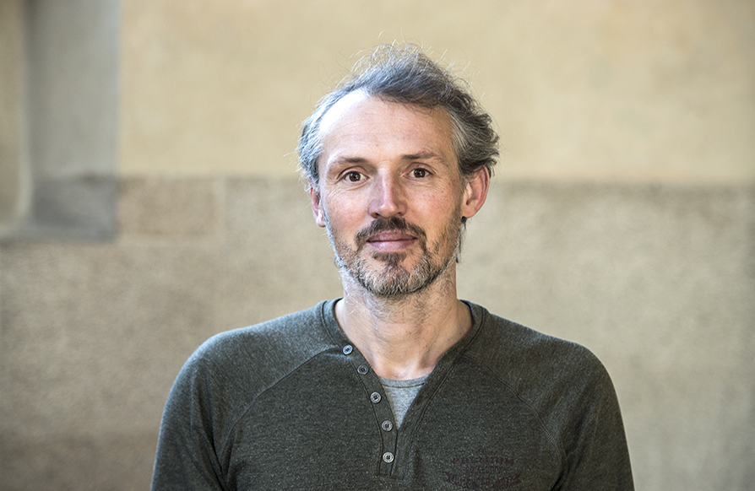
Stránky se záznamy
Živé přenosy na FB – 17:15

Slide 11
Pátky B11/205 13:00

Slide 12
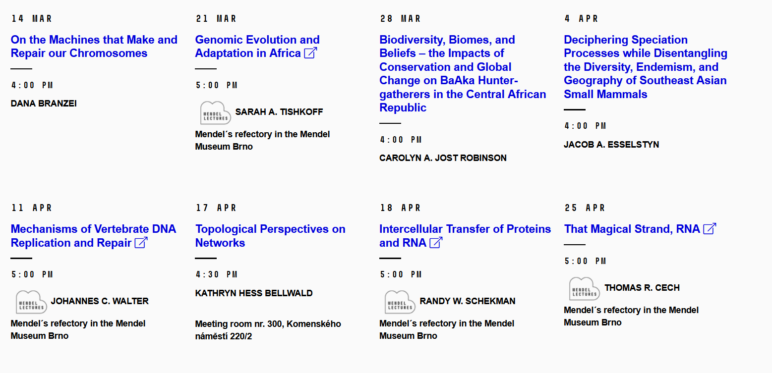
Čtvrtky 16h B11/132

Slide 13
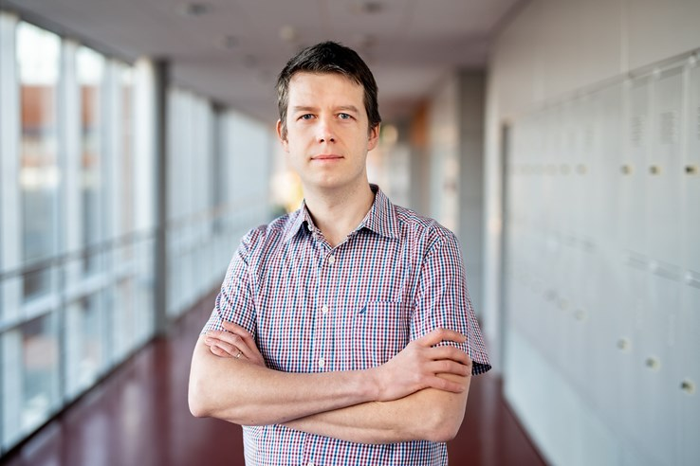
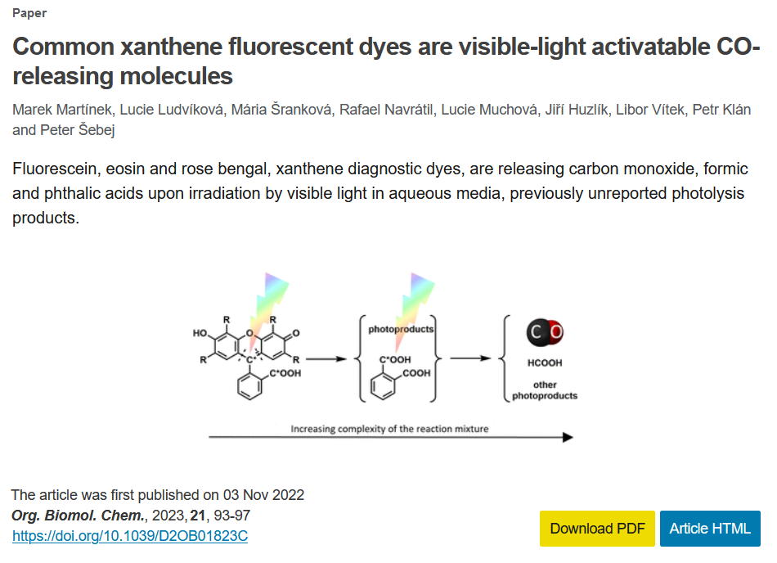

Slide 14
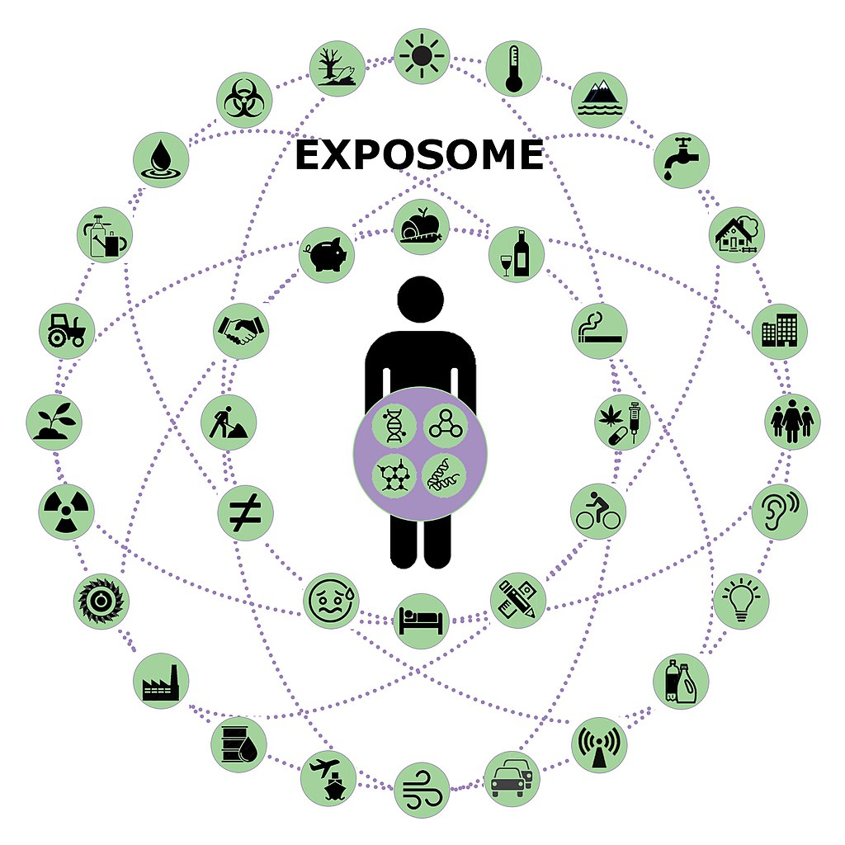
Pátky B11/205 13:00

Slide 15
Doc. RNDR. Marcela Buchtová, Ph.D.
B11/205, 15.3., 11:00

Slide 16
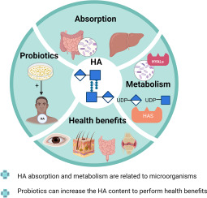
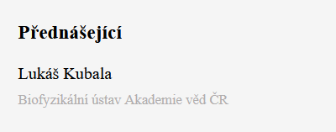
Pátky B11/205 13:00

Slide 18
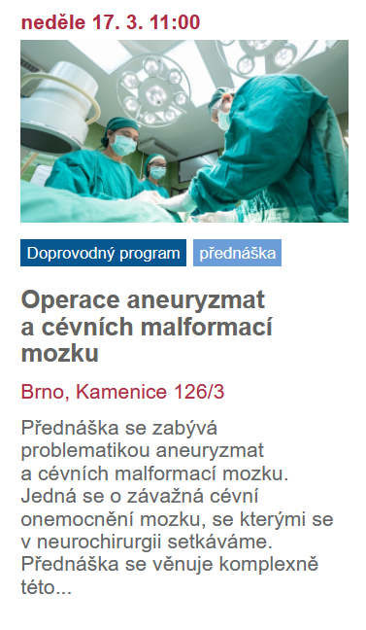
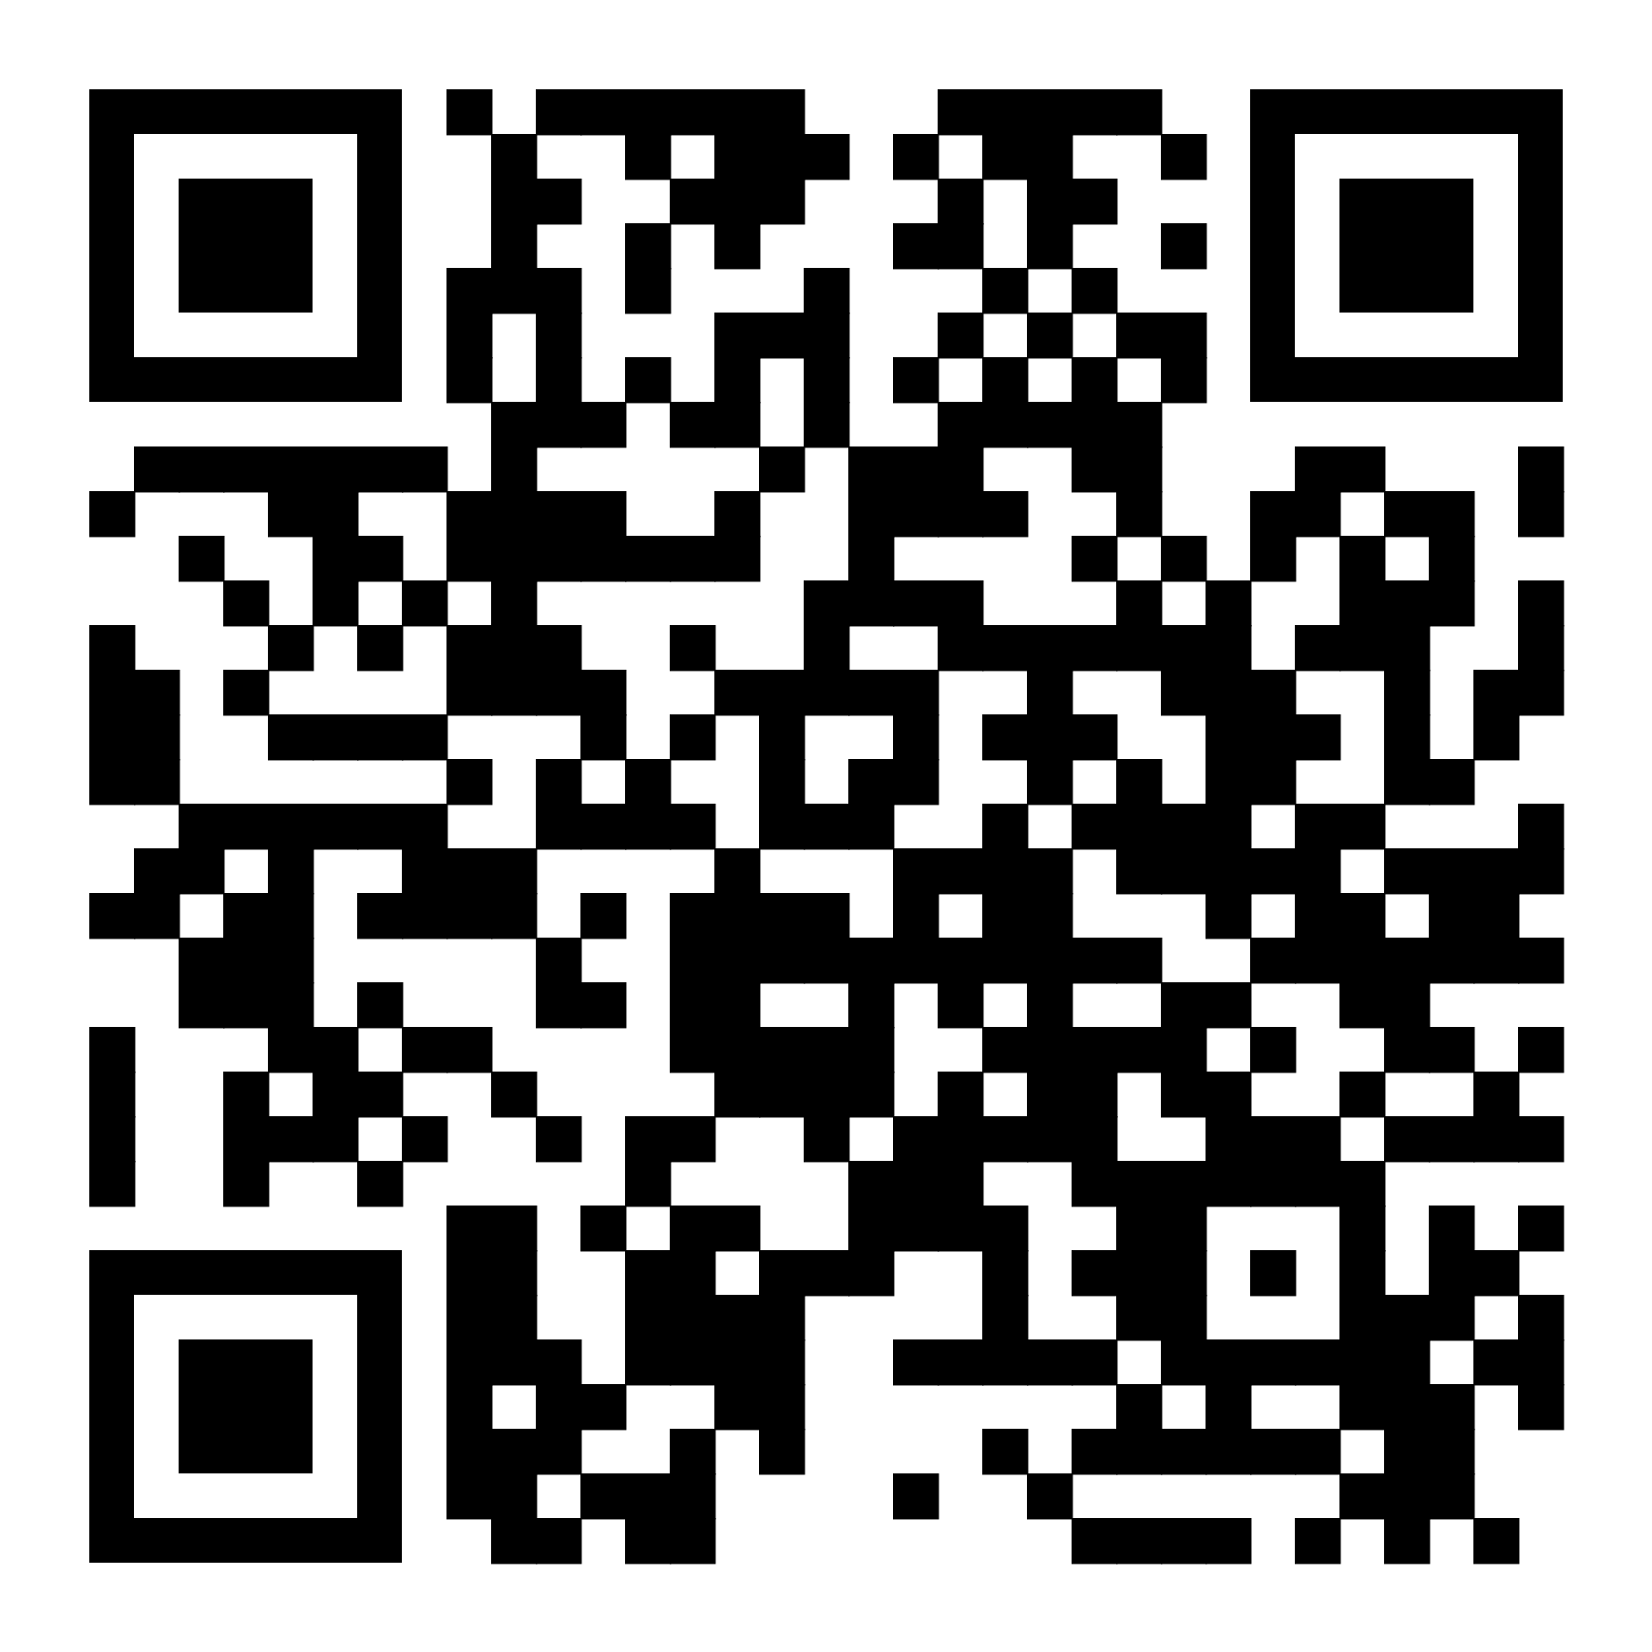
Odkaz na akci + záznamy

Slide 19
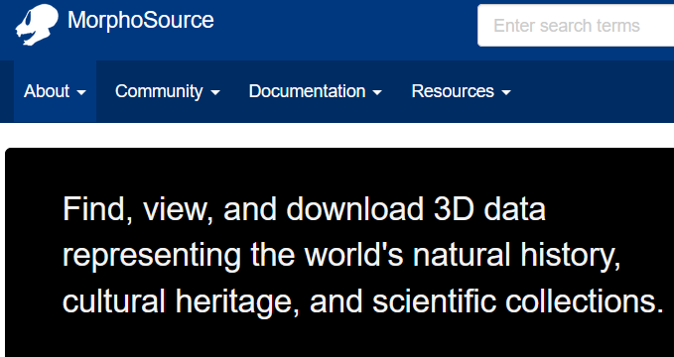
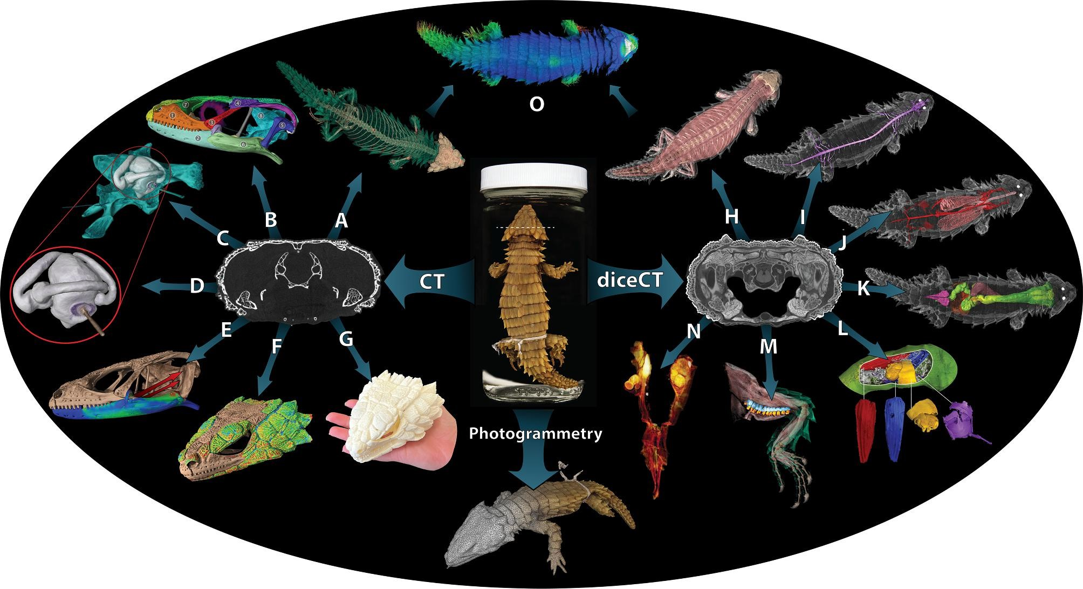
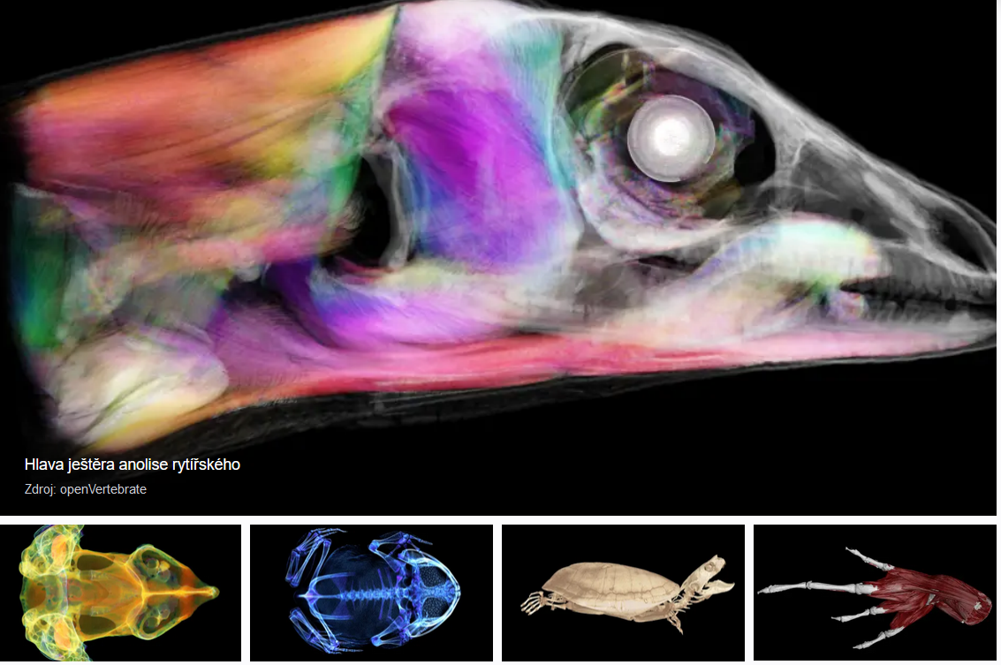
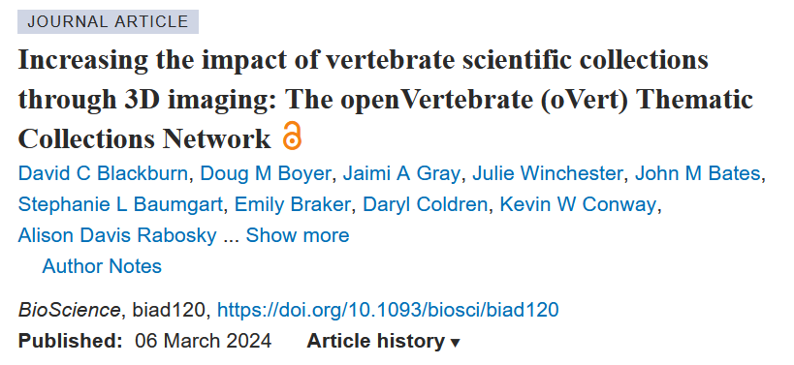
Figure 1. Diversity of extractable data and analyses resulting from traditional computed tomography (CT), diffusible ...
Odkaz na databázi

Slide 20
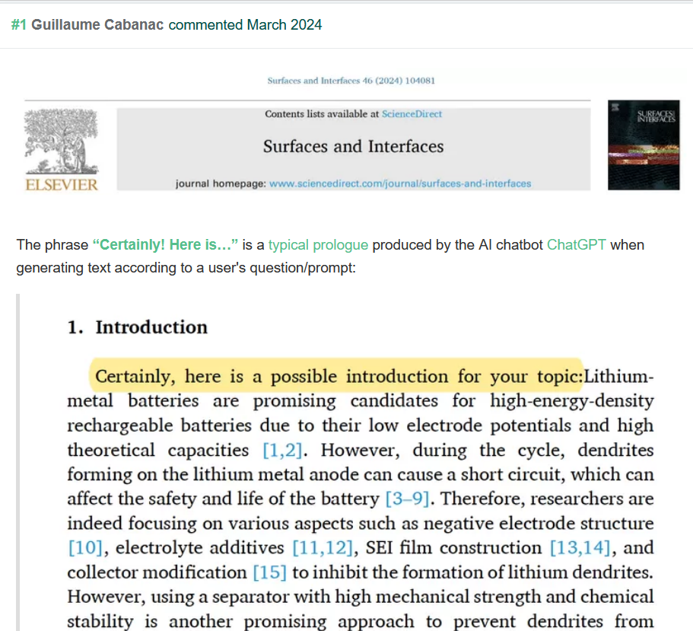

Slide 21
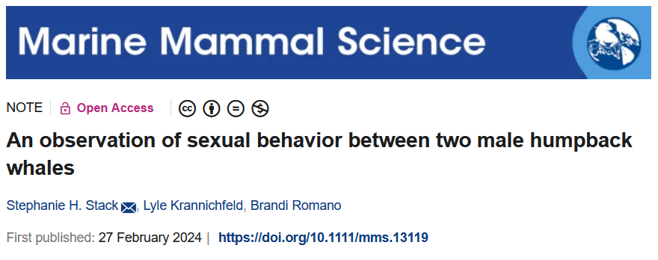
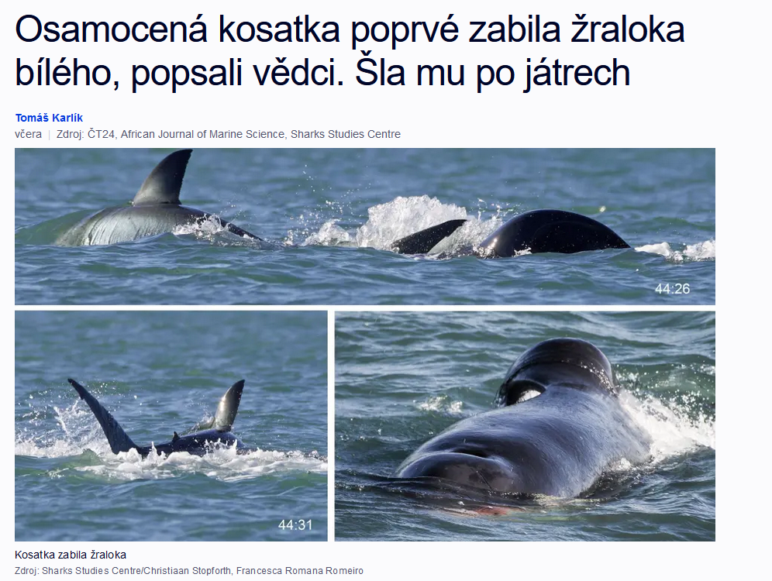

Slide 22
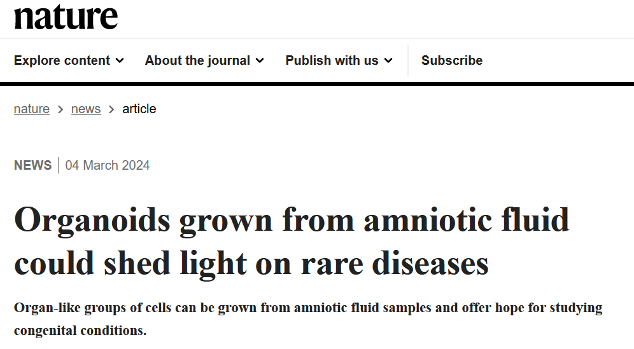
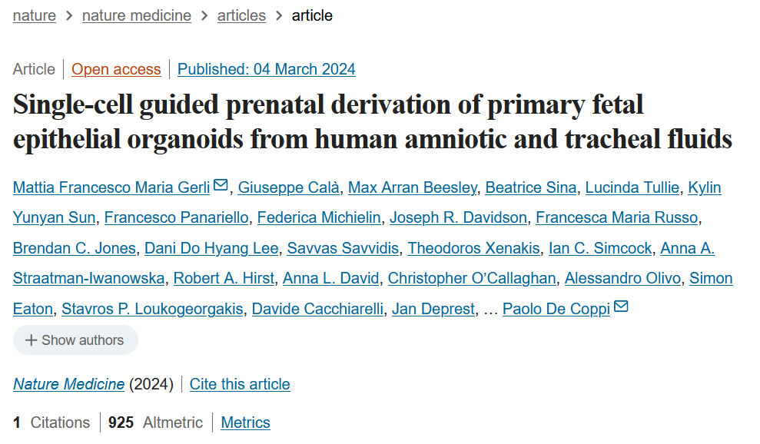
Odkaz na článek

Slide 23
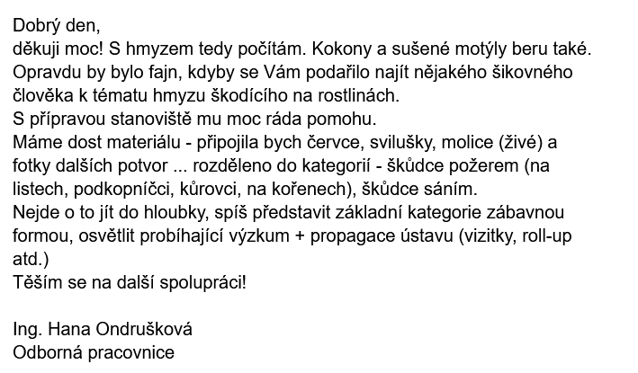
Sobota 20. dubna - Den Země v Botanické zahradě

Slide 24
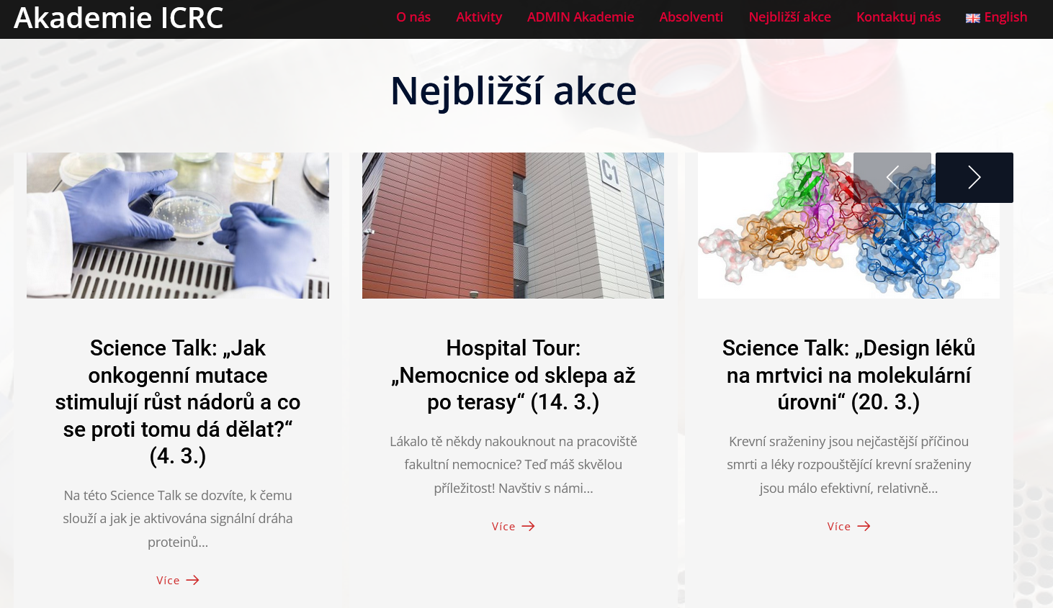
Odkaz na ICRC akademii

Slide 25
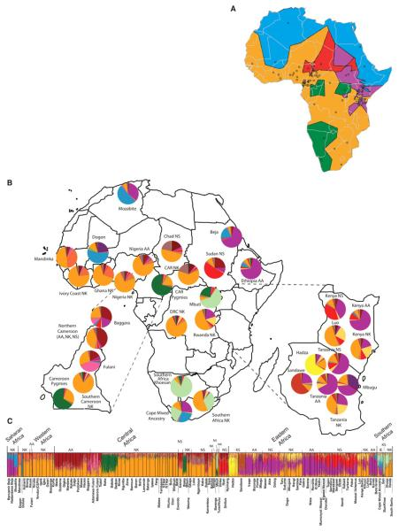
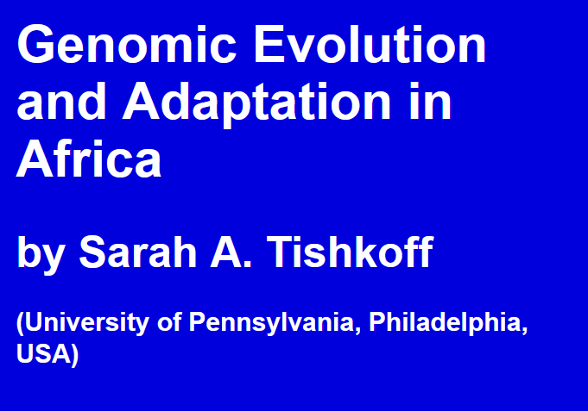
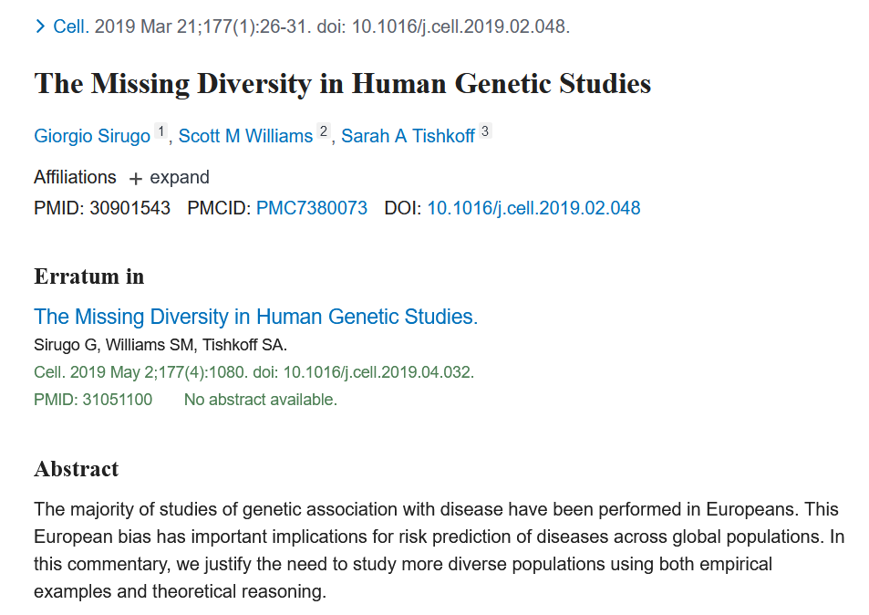
Čtvrtek 21. 3., 17:00 Mendlovo nám.
Více o přednášce, článek o diverzitě ve výzkumu

Slide 26
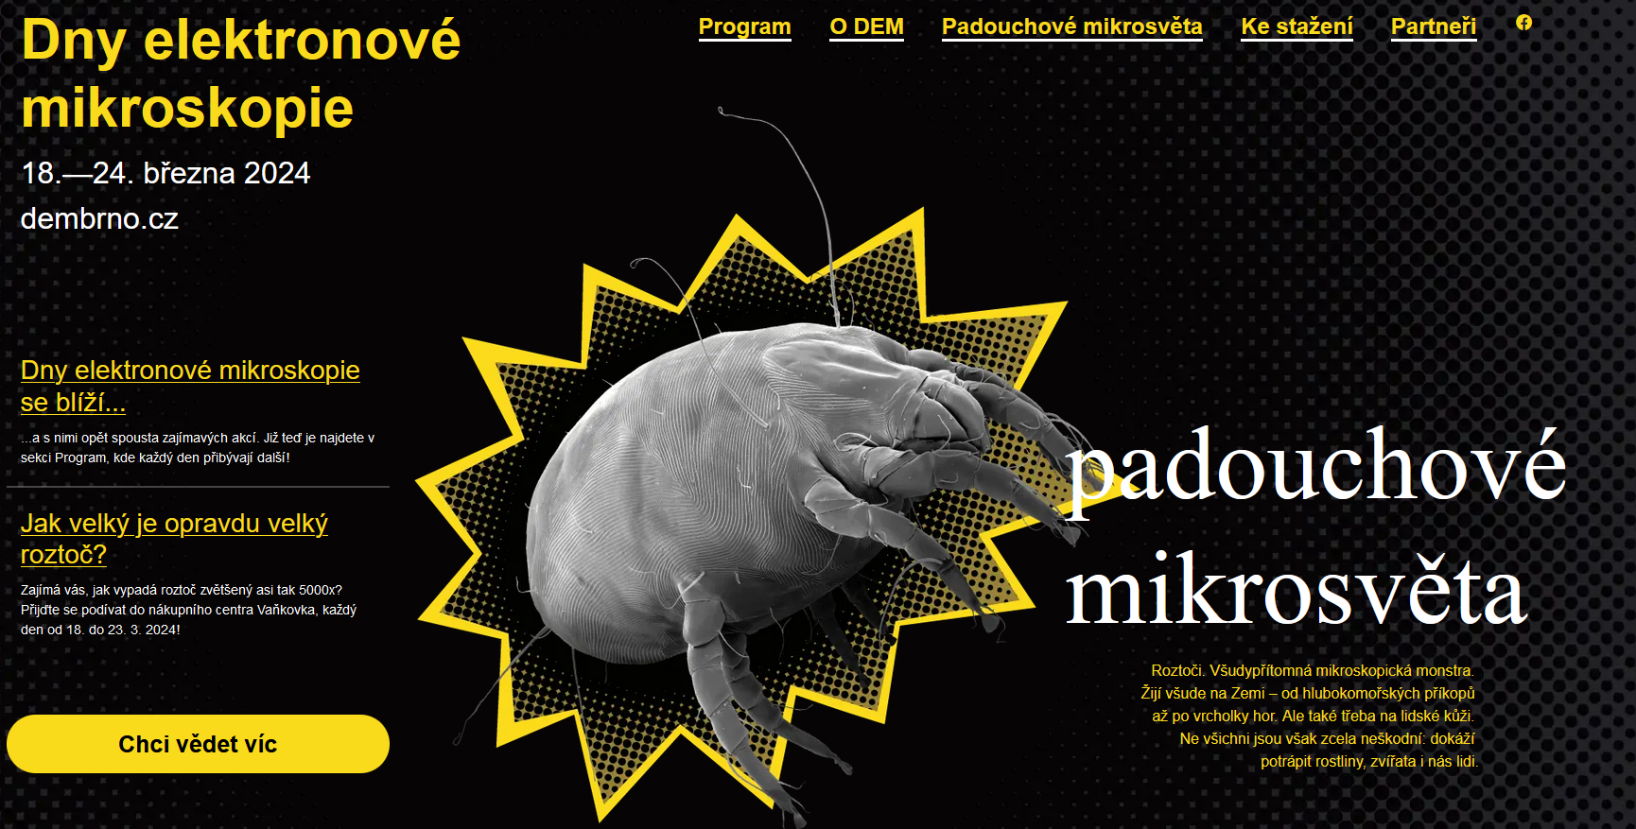
Odkaz na web

Slide 27
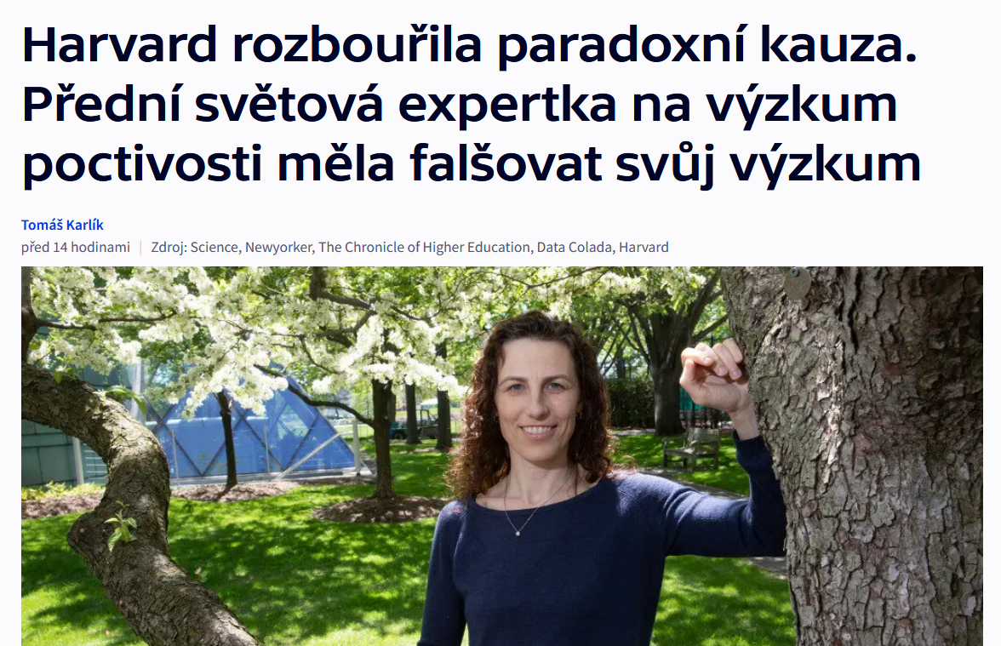
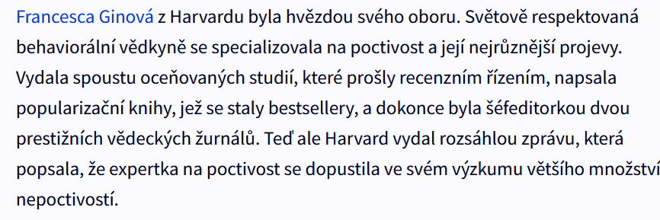
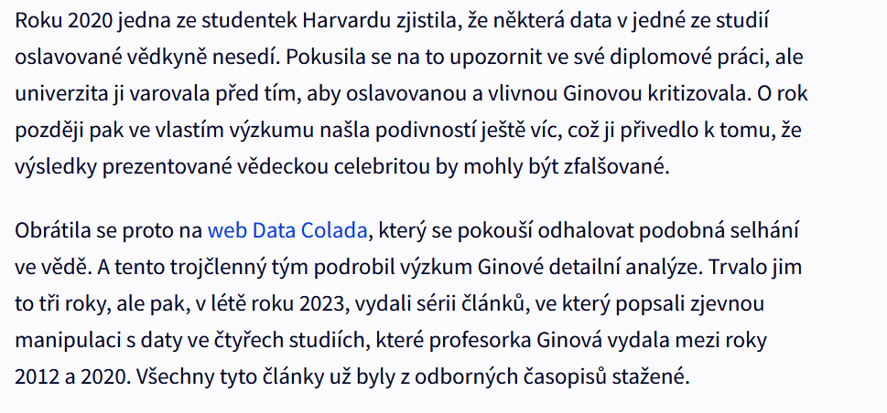
Odkaz na článek na Věda 24

Slide 29
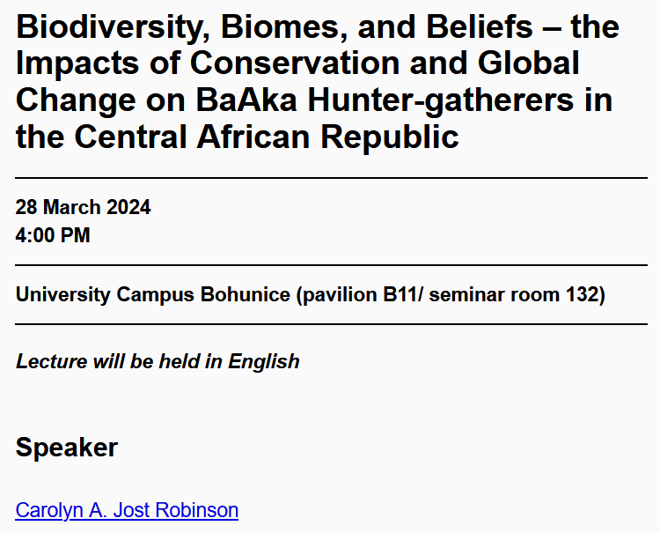
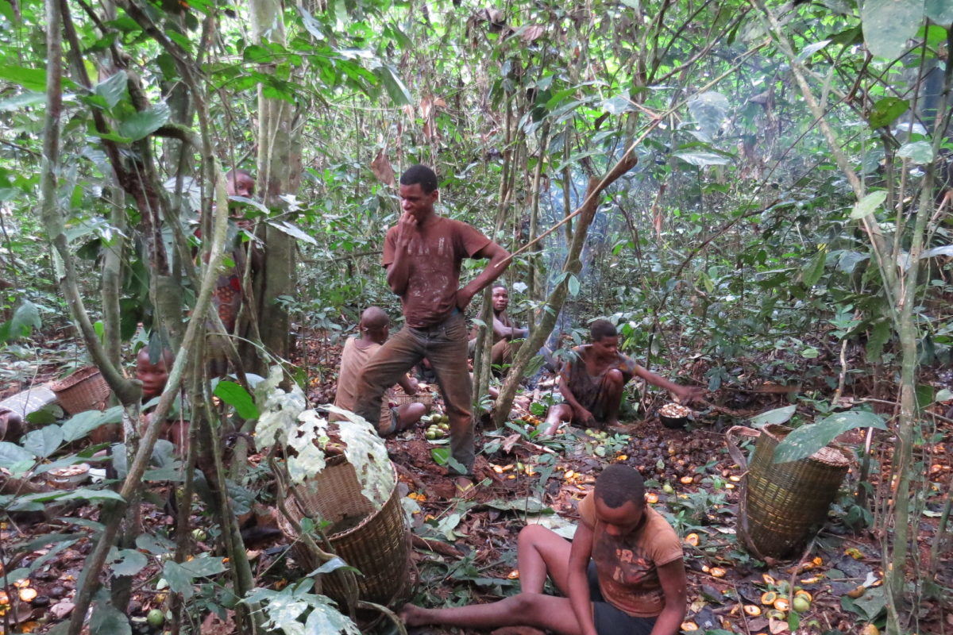
Čtvrtky 16h B11/132
Ochrana primátů od C. Robinson

Slide 30
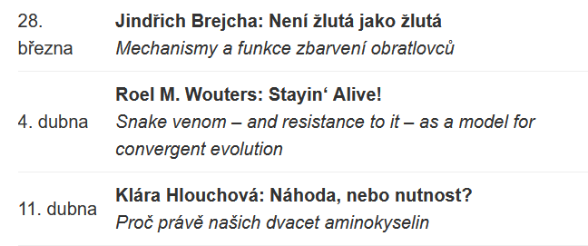
Stránky se záznamy
Živé přenosy na FB

Slide 31
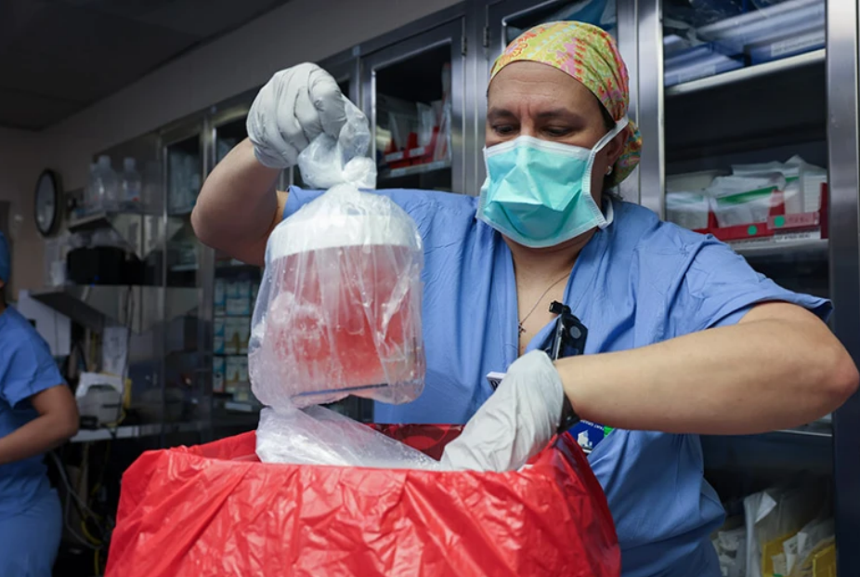
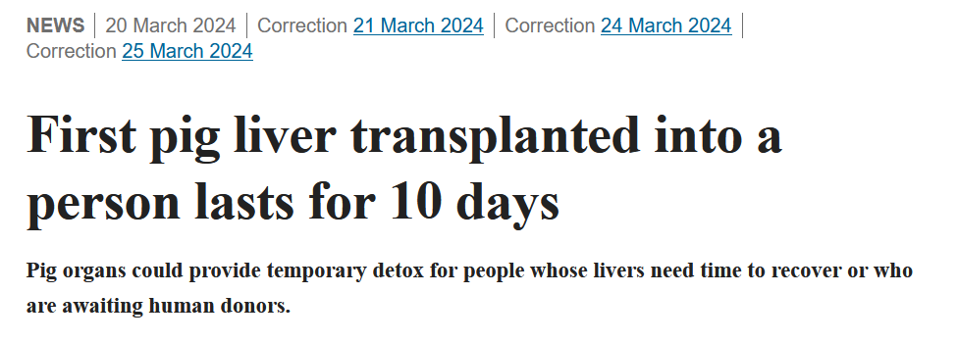
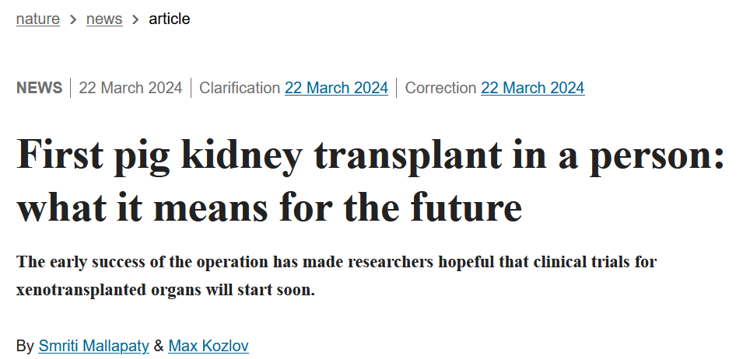
Článek v Nature ledviny
Článek v Nature játra

Slide 33
VOLBY do AS MU

Slide 34
Šárka Hrachovinová - ÚEB
Jaroslav Rohel - ÚBZ

Slide 37
Čtvrtky 16h B11/132
Více o výzkumu J. Esselstyn

Slide 38
Čtvrtek 17h Mendlovo nám.
Odkaz na rozhovor s JW

Slide 39
Celý článek vč. reportáže o původním přečinu

Slide 40
Pátky, 13:00 B11/205

Slide 41
Čtvrtky 16h B11/132

Slide 42
Přednášky, materiály

Slide 43
Čtvrtek 17h Mendlovo nám.

Slide 44
Přednáška L. Kubaly – pátek 19. 4. , 11:00, B11/205

Slide 45
Pátky, 13:00 B11/205

Slide 46
Victorio Pozo Devoto:
Exploration of neuropathological mechanisms through different technical approaches.
Vladimír Rotrekl:
Modelování srdečního selhání za pomoci lidských kmenových pluripotentních buněk

Slide 47
Čtvrtky v 16h v B11/132

Slide 48
Čtvrtek 17h Mendlovo nám.
HydePark Civilizace 2022

Slide 49
Odkaz na archiv Hyde Park Civilizace

Slide 50
Pátky,
Pátky, 13:00, B11/205

Slide 51
Archiv přednášek, článek o výzkumu

Slide 52
Hodnocení Bc přednášek
Celková znalost tématu
fakta, vědecká úroveň, odbornost
Schopnost vysvětlit problém
pochopitelné pro jiné obory? Je jasný kontext? Proč je důležité se tématem zabývat?...
Formální stránka prezentace – grafika
čitelnost, přehlednost, odrážky, celkový layout, fonty, obrázky, …
Formální stránka prezentace – vystoupení
hlasitost, kontakt s publikem, dodržení času, slovník, …
Reakce v diskuzi
odbornost, pohotovost, schopnost improvizace, … že něco neví, není špatně. Ale zkusí vymyslet?
A B-C-D-E (nejlepší, výjimečně kvalitní → výjimečně nekvalitní, slabé)
Silné, slabé stránky (slovně)

